Slide 1

NÁZEV:VY_32_INOVACE_3.2.3.1 L 11
NÁZEV ŠKOLY: Základní škola Strančice, okres Praha - východ
AUTOR:
TEMA:
ČÍSLO PROJEKTU:
Ludmila Hlavsová
Písmeno Ss
CZ.1.07/1.4.00/21.2976

Slide 2
Anotace
Žáci - učí se pracovat na interaktivní tabuli
- vyznačují kroužkem nacvičované písmeno
- mají za úkol pojmenovat obrázky a správně je zařadit
- rozlišují malé a velké písmeno
- určují počet
- čtou malá a velká písmena

Slide 3
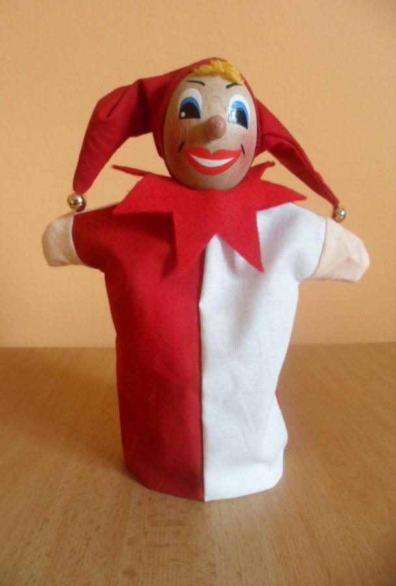
Milé děti, dnes se naučíme třetí souhlásku S s.
S s

Slide 4
Ve slovech zakroužkuj S s a za každý řádek do rámečku napiš počet zakroužkovaných písmen.
pes slunce sněhulák
salát sova salám sýr
slavík Saša Sára syn

Slide 5
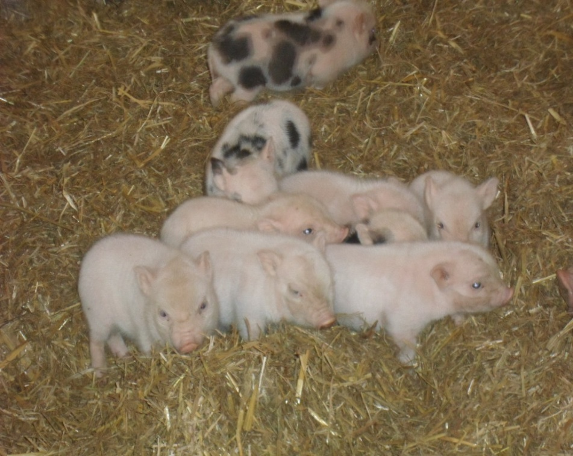
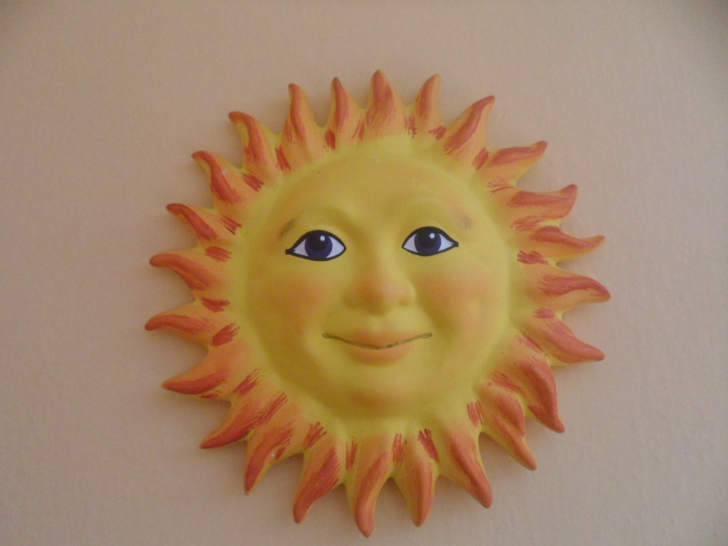
Spoj správný obrázek s větou.
Když svítí, máme dobrou náladu.
Mláďátka od prasete.

Slide 6
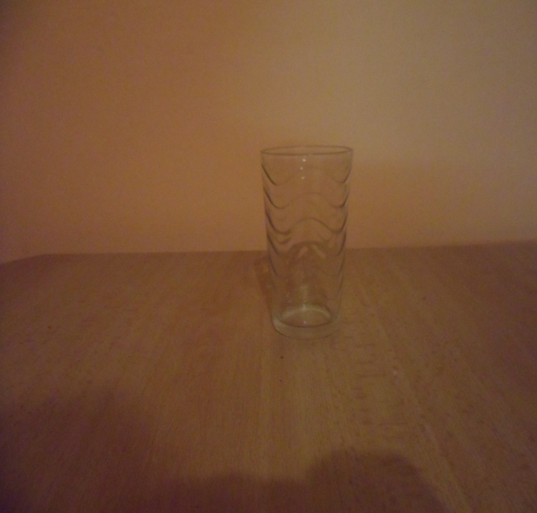
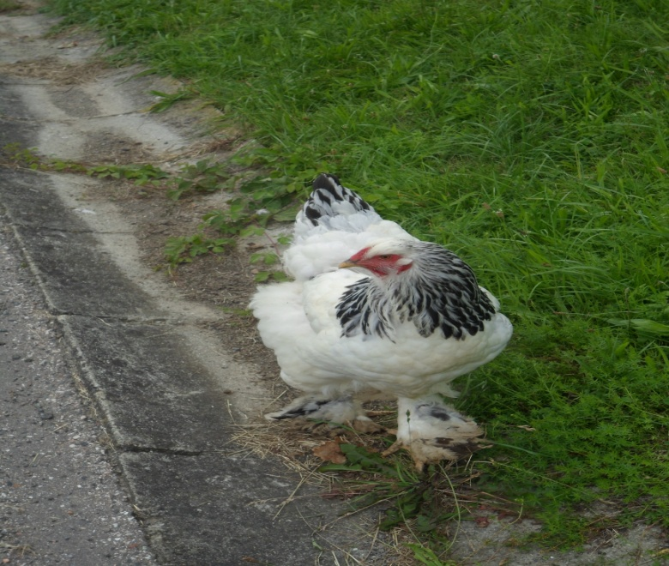
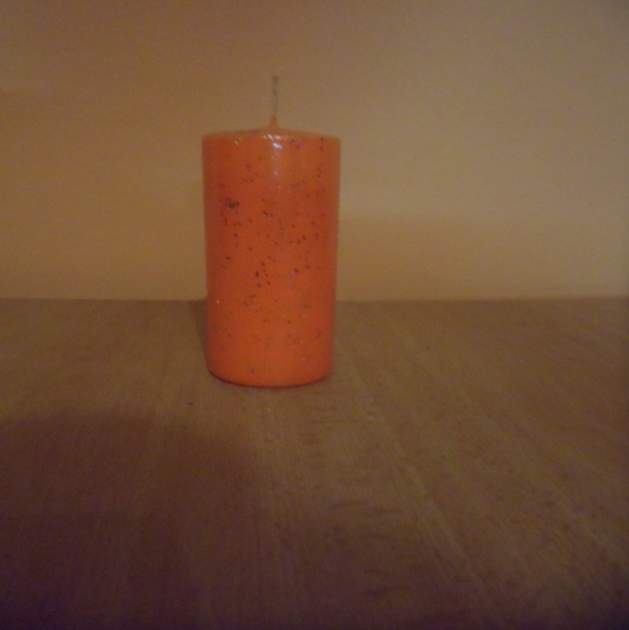
Na adventním věnci si zapalujeme.
Z čeho pijeme?
Kdo snáší vajíčka?

Slide 7
Písmena S s zakroužkuj zeleně.
M a S i s u m s l S e s U
S L s u m S i s a A s S i u

Slide 8
Dnes jsme se naučili písmeno
S s

Slide 9


Za dnešní práci si zasloužíte všichni:

Slide 10
Obrázky jsou použity z vlastních zdrojů.

